Slide 1
sae502 cours 1: Partie r5082 déploiement de services

Slide 2
sae502 cours 1: Partie r5082 déploiement de services
Adresses mail:
julien.lasserre@univ-tours.fr
julien.lasserre.41@gmail.com
Principalement salles jj102 et salles tds normales et informatiques.

Slide 3
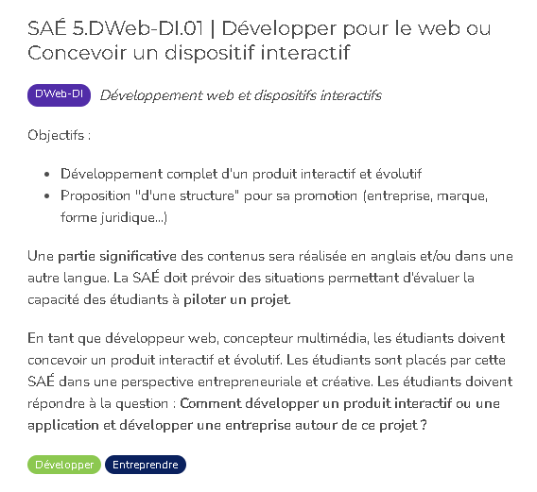
sae502 cours 1: Partie r5082 déploiement de services
Orébut: https://orebut.iut.fr/but/sae-parcours/144/38

Slide 4
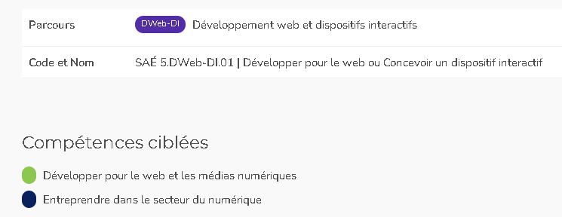
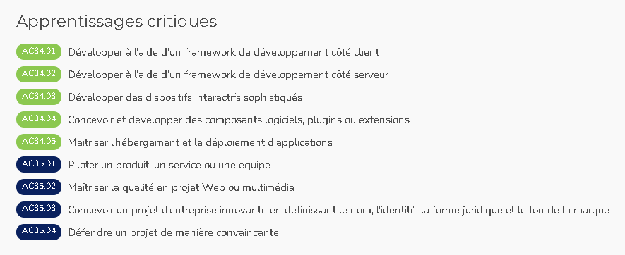
sae502 cours 1: Partie r5082 déploiement de services
Orébut: https://orebut.iut.fr/but/sae-parcours/144/38

Slide 5
sae502 cours 1: Partie r5082 déploiement de services
B5WSA121 SAE Développer pour le web ou Concevoir un dispositif interactif SAE501 S5 DEV CD
Devoirs, fin de la sae502, dernier tp, soutenance par groupe
3 x 1,5h de tds
2 Tps de 3h si 2 groupes de TP, 1 tp de 3h si 1 groupe de TP
Travail de groupe, vous travaillez par groupe défini dans la sae.

Slide 6
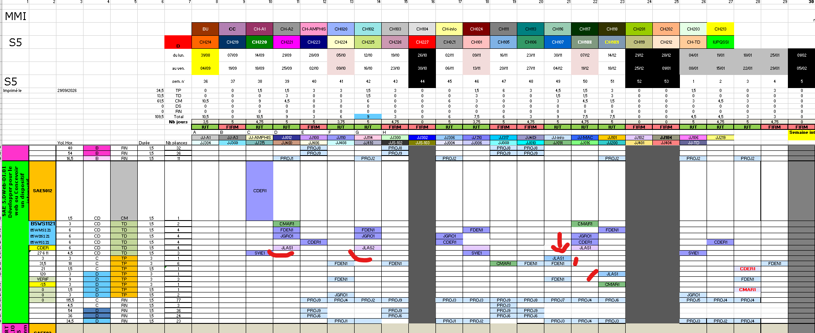
sae502 cours 1: Partie r5082 déploiement de services
Maquette 2026-2027

Slide 7
sae502 cours 1: Partie r5082 déploiement de services
Sujet Partie r5082 déploiement de services
SUJET: mettre en place deux containers docker importables et déposés dans un hub regroupant un serveur Web (nginx, Apache), un serveur de base de données (SQL) avec un environnement de programmation classique (php, js, etc.avec les scripts adéquats phpmyadmin.) où toutes les versions seront à jour.
En effet plusieurs conteneurs peuvent, pertinemment configurés, proposer le frontal http(s) et la base de données ce qui permet un environnement modulaire (par exemple version de php)
Une utilisation de docker compose sera exigée où vous traiterez les volumes, les ports etc…

Slide 8
sae502 cours 1: Partie r5082 déploiement de services
Devoir et notation dernier TP
Vous passerez à l’oral lors du dernier TP, exposé sur ce que vous avez fait avec les critères suivants:
Longueur de l’exposé au max 10 minutes par groupe de deux étudiants (A voir avec enseignant, ), respect du temps
Temps de parole équitable par personne
Simplicité, pertinence et concision de vos informations
Correction et vocabulaire adéquats pour une présentation, orthographe et grammaire
Utilisation de votre machine (jj306 ou machine perso) pour montrer toutes les manipulations.
Présentation d’un document d’appui (un doc pptx ou autre), remis à l’enseignant permettant un support et une notation adéquats à votre exposé.

